Slide 1
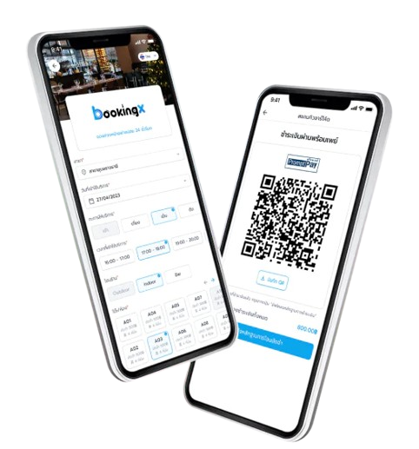
ระบบการจอง

Slide 2
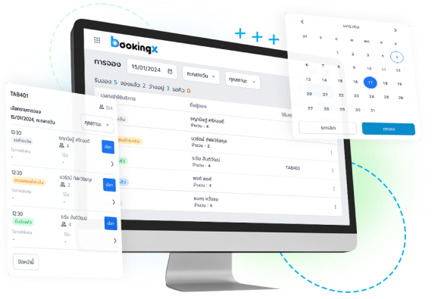
ระบบการจองโต๊ะ ห้อง และการบริการสำหรับร้านอาหาร ที่พัก ร้านคาราโอเกะนวดแผนไทย สปา รักษา คลินิก ฯลฯ
BookingX จะช่วยเปลี่ยนวิธีการรับจองแบบเดิม ๆ ให้เป็นวิธีที่ง่ายและความสะดวกมากขึ้น พร้อมทั้งจัดระเบียบข้อมูลได้อย่างมีประสิทธิภาพ เพิ่มระดับความเป็นมืออาชีพของธุรกิจ

Slide 3
ทำไมต้องเลือก
Template customize ได้ เช่นสี ตามที่ลูกค้าต้องการ
Customer Extra fields ได้ เช่น ต้องการสอบถามข้อมูลเพิ่มเติม
สนับสนุน Payment Gateway หลายตัว เช่น GBPrime Pay, KSHER
ไม่มีการตั้ง limit ความสัมพันธ์ระหว่าง โต๊ะกับจำนวนที่รองรับได้

Slide 4
ระบบจองตามชนิดธุรกิจ
ร้านอาหารและ
ธุรกิจเกี่ยวกับอาหาร
สำนักสถานศึกษา
และงานด้านวิชาการ
ระบบจองสำหรับอีเว้นท์
และคนหมู่มาก

Slide 5
BookingX ให้บริการได้
เกือบทุกกลุ่มธุรกิจ
ร้านอาหาร
ร้านคาราโอเกะ
ร้านนวดแผนไทย
ร้านสปา
อาบ อบ นวด
ที่พัก
ห้องตรวจโรค
สถานที่รักษา, บำบัด

Slide 6
ฟีเจอร์
Web Booking or Integrated with LINE
Payment Gateway
Cloud Based Booking Engine
Back Office
Booking Queue with Waiting List Support
Google Calendar Support

Slide 7
Web Booking or Integrated with LINE
สนับสนุนการรับการจอง (booking channel) ผ่านทั้ง Web Interface และ / หรือ LINE Official Account ของร้านค้าเอง ท่านสามารถเลือกได้อย่างใดอย่างหนึ่งหรือทั้งคู่ ยืดหยุ่นและเปิดรับการจองได้หลายช่องทาง โดยเฉพาะการเชื่อมต่อกับ LINE OA Account จะสามารถทำให้ท่านโต้ตอบกับลูกค้าโดยตรงกับสมาชิกเดิมของท่าน เพราะเป็นช่องทางการสื่อสารที่คุ้นเคย เข้าถึงลูกค้าได้โดยตรง ผ่าน LINE Rich Menu เพิ่มช่วยภาพลักษณ์และความทันสมัยให้กับองค์กรของท่านไปด้วยในตัว

Slide 8
Cloud Based Booking Engine
ระบบเซิร์ฟเวอร์และระบบกลาง ที่ใช้รองรับการทำรายการจองของลูกค้า เป็นระบบ Cloud System ที่มีความพร้อมในการรองรับการใช้งานสูง (High Availability) ความเร็วสูง (High Performance) ที่สามารถรองรับการจองจำนวนมหาศาลได้ ไม่ว่าท่านจะมีจำนวนการจองเท่าใดก็ตาม ด้วยเทคโนโลยีการย้าย load ระหว่าง server ทำให้ท่านจะไม่จำเป็นต้องกังวลเรื่องสมรรถนะของ Server อีกต่อไป นอกจากนั้นเรายังมีระบบสำรองที่แยกออกจากระบบหลักจากเด็ดขาด ดูแลข้อมูลของลูกค้าได้อย่างยอดเยี่ยมและปลอดภัยที่สุด

Slide 9
Booking Queue with Waiting List Support
การจองในระบบของ Bookingx จะอยู่ในรูปแบบคิว ซึ่งระบบจองจะอนุญาตให้ทำการจองได้ โดยอาศัยจำนวนทรัพยากรที่มีอยู่ในระบบ เช่น จำนวนโต๊ะ หรือ จำนวนห้อง โดยมีความสัมพันธ์ของเวลาหรือ กะ ทำงาน ที่ทุกอย่างจะมีสามารถผูกความสัมพันธ์กันได้จากระบบหลังบ้านของเรา เพื่อให้การจองนั้นจะไม่เกินทรัพยากรที่ร้านมี ส่วนการแสดงการจองนั้นลูกค้าสามารถมี URL เฉพาะ เพื่ออำนวยความสะดวกแก่พนักงานบริการเช่น Receptionist ผ่าน Smart TV เพื่อแสดงยังสถานประกอบการของท่านได้ พนักงานของท่านจะได้เตรียมความพร้อมในด้านการต้อนรับลูกค้า

Slide 10
Payment Gateway
รองรับการชำระเงินผ่านระบบ Payment Gateway สามารถเชื่อมต่อระบบ Booking X ไปยัง Payment Gateway ได้หลายรูปแบบ อาทิเช่น 2C2P, KSher, GB Primepay, QR Payment และ Credit Card จากทุกธนาคาร ในกรณีที่ท่านต้องการ ให้ลูกค้าของท่านชำระเงินล่วงหน้า

Slide 11
Back Office
มีระบบบหลังบ้านให้ท่านใช้งาน สามารถอัพเดตข้อมูลได้ตลอดเวลา ไม่ว่าจะเป็น การตั้งค่าเวลาในการเปิดให้ทำรายการจอง เวลาเปิด - ปิดของร้านค้า ตั้งค่ากะ (shift) ตั้งค่าวันหยุด (dayoff) การยกเลิกรายการจอง เป็นต้น และสามารถแก้ไขข้อมูลการจองได้ ในกรณีที่ลูกค้ากรอกข้อมูลผิดหรือต้องการเปลี่ยนวันที่และเวลาในการจอง และอื่นๆ อีกมากมาย

Slide 12
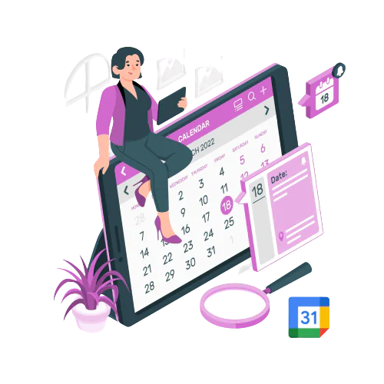
Google Calendar Support
สนับสนุนการเชื่อมต่อเข้ากับ Google Calendar ได้โดยตรง สะดวก ในการแชร์ข้อมูล สำหรับองค์กรที่ใช้ Google Calendar เป็นประจำอยู่ หรือ ต้องการนำข้อมูลไปใช้ในระบบอื่นของ Google ผ่าน Calendar ก็จะยิ่งง่ายมากขึ้น

Slide 13
Pricing Plan
แผนเช่ารายเดือน
แผนเช่ารายปี
แผน On Premise
Call
฿1000/เดือน
฿10,800/ปี
ฟีเจอร์เต็มรูปแบบ
การเข้าถึงไม่จำกัด
อัพเดทสม่ำเสมอ
ไม่มีสัญญาผูกมัด จ่ายก่อนใช้
ระบบ Cloud Server + SaaS
มีบริการหลังการขายแบบมาตรฐาน
ฟีเจอร์เต็มรูปแบบ
การเข้าถึงไม่จำกัด
อัพเดทสม่ำเสมอ
ไม่มีสัญญาผูกมัด จ่ายก่อนใช้
ระบบ Cloud Server + SaaS
มีบริการหลังการขายแบบมาตรฐาน
ราคาลดแล้ว 10%
ติดตั้งบน Infrastructure ของลูกค้าเอง
ควบคุมได้ทั้งหมด
สามารถตั้งค่าความปลอดภัยได้เอง
ฟีเจอร์เต็มรูปแบบ
การเข้าถึงไม่จำกัด
อัพเดทสม่ำเสมอ
มีบริการหลังการขายแบบมาตรฐาน

Slide 14
Pricing Plan
Options เสริม
Singapore Servers: 300 THB/mo.
Load Balancing*: 500 THB/mo.
Dedicated Container: 1000 THB/VM/mo.
Your own domain name/sub domain: 2000 THB (one time setup fee)
**เงื่อนไข**
แผนเช่ารายเดือน จ่ายขั้นต่ำสำหรับครั้งแรก ขั้นต่ำ 6 เดือน หลังครบกำหนดจ่ายครั้งต่อไป เป็นรายเดือน ที่ราคาต่อเดือนคือ 1000 บาท (booking) / 1,200 บาท (queueing)
ระบบ BookingX หากใช้ (Subdomain ของลูกค้าเอง) คิดค่าบริการ ในการ Setup 500THB จ่ายเพียงครั้งเดียวเท่านั้น (one-time charge)
แผนเช่ารายปี จ่ายยอดชำระก่อนการใช้งานในราคาพิเศษรับส่วนลด 10% จากราคารายเดือน สามารถใช้งานระบบได้ในระยะเวลา 1 ปี
แผนการขายแบบ On Premise (ติดตั้งใช้งานเองภายใน infrastructure ขององค์กรท่านเอง ) ซึ่งหากท่านต้องการบริการดังกล่าว ท่านสามารถติดต่อเซลล์ของเราได้ที่ sales@avesta.co.th หรือ โทรศัพท์ 085-553-5435 : คุณสุรสิทธิ์
หมายเหตุ :
Load Balancing ปัจจุบันมีให้เลือกใช้เฉพาะ data center ของเราเอง (Available in our managed Thailand IDC only)
Dedicated Container หมายถึง มีเพียงท่านหรือองค์กรของท่านเท่านั้นที่เข้าถึง VM ตัวที่เป็น application Server ได้ โดยค่า default คือ Application Server จะรวม Database Server ด้วย แต่ท่านมี option ที่จะเพิ่มได้ โดยมีค่าใช้จ่าย 1000THB/VM
มาตรฐาน ISO 27001, SOC, PCI-DSS มีให้เลือก สำหรับ Singapore Data Center

